Slide 1
История Древнего мира
ЗЕМЕЛЬНЫЙ ЗАКОН БРАТЬЕВ ГРАКХОВ

Slide 2
План урока:
1.Разорение воинов -земледельцев.
2.Заступник бедняков Тиберий Гракх
3.Гай Гракх продолжает дело брата

Slide 3
Задание на уроке
Объясните , почему земельная реформа братьев Гракх была обречена на провал?

Slide 4
1.Разорение воинов -земледельцев.
Причина №1
Длительные заморские походы.

Slide 5
Причина №2
Обработка земли и выпас скота стоил дорого.

Slide 6
Причина №3
Крестьяне не находили сбыта своим товарам.

Slide 7
Причина №4
Приток массы рабов.

Slide 8
2.Заступник бедняков Тиберий Гракх

Slide 9
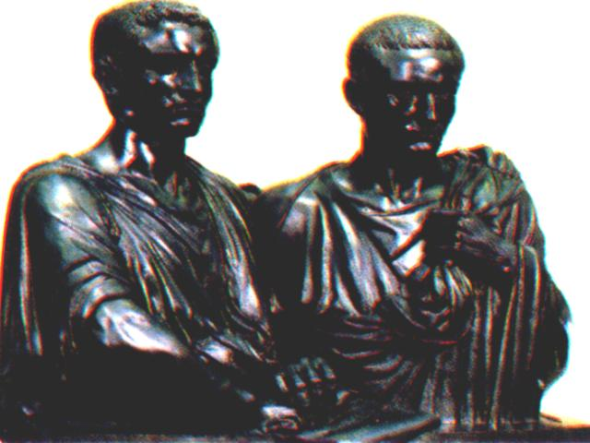
Братья Гракхи

Slide 10
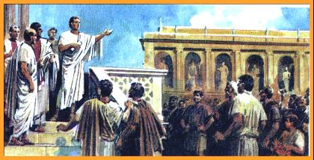
Тиберий Гракх выступает перед римлянами

Slide 11
Принятие земельного закона
Задание классу :
Прочитать п. 3 стр. 231-232 и выяснить,
Какой закон предложил Тиберий Гракх?

Slide 12
133 год до н. э. – принятие земельного закона Тиберия Гракха.

Slide 13
ЗЕМЕЛЬНЫЙ ЗАКОН
1.Каждому владельцу разрешает-
ся иметь не более 500 югеров зем-
ли.Если у него есть сыновья, то
на каждого сына приходится по
250 югеров,но на каждую семью
не может приходиться не больше
1000 югеров земли.

Slide 14
1000 югеров=
250 гектаров=
2500000 м²

Slide 15
ЗЕМЕЛЬНЫЙ ЗАКОН
2.Излишки государственной зем-
ли должны быть переданы в каз-
ну и из них нарезаются участки
по 30 югеров бедным гражда-
нам в наследственную аренду.
Продажа этих участков запрещается.
Аренда-пользование чем-
либо за плату

Slide 16
ЗЕМЕЛЬНЫЙ ЗАКОН
3. Для проведения реформы соз-
дается специальная комиссия из
3-х человек,избираемая Народ-
ным собранием сроком на 1 год
с правом последующего переиз-
брания.
ТИБЕРИЙ ГРАКХ

Slide 17
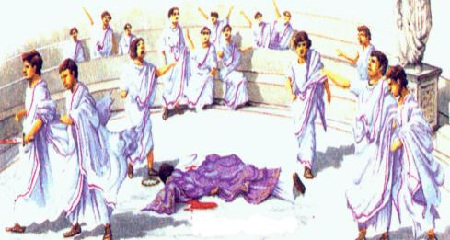
Убийство Тиберия Гракха

Slide 18
Задание:
Прочитать п .4 стр. 233 и ответить на вопросы:

Slide 19
Вопрос
1. В каком году Гай Гракх был избран народным трибуном?

Slide 20
Вопрос
2. Почему Гая Кракха называют продолжателем дела брата?

Slide 21
Вопрос
3. Почему сенаторы сопротивлялись принятию и проведению земельного закона?

Slide 22
Д/з: Прочитать § 50, ответить на вопросы на стр. 234.
Почему земельная реформа была обречена на провал?

